Slide 1
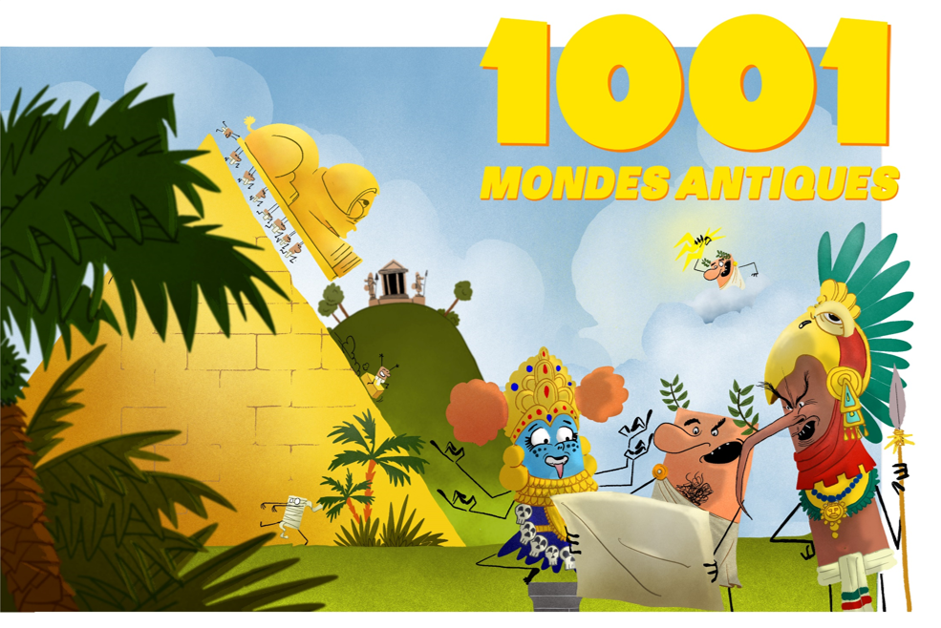

Une série d’animation de 26 épisodes x 3’30
Ecrite par Marie De Banville, Jérémie Malavoy, Paul Bourgois
Réalisée par Paul Bourgois, Jérémy Boulard-Lefur
Produite par Laurent Lesperon

Slide 2
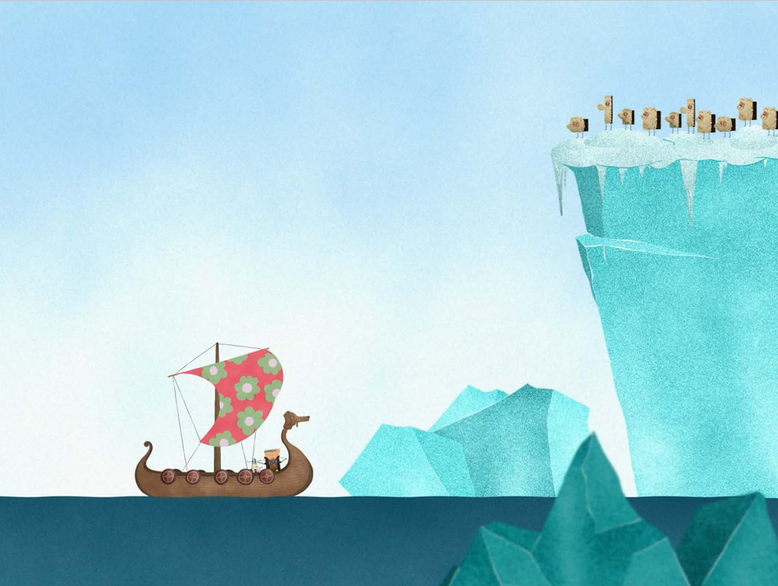
La série
Il y a 100 000 ans, l’homme moderne, Homo Sapiens, commence à se répandre dans le monde. Plus tard, 10 000 ans avant notre ère, des groupes d’humains apprennent à cultiver la terre et vivre en communauté. Peu à peu ils se sédentarisent ; leurs petits villages deviennent des villes et donnent naissance à de grandes civilisations, qui s’épanouissent à travers le monde.
Après une première saison de 26 épisodes sur le Moyen-Âge, « 1001 mondes antiques » nous transporte dans un incroyable voyage à travers ces civilisations anciennes. Il y a plusieurs mondes antiques : ceux, bien connus, de la Grèce, de la Rome ou de l’Egypte et ceux, moins familiers, d’Asie, d’Afrique Subsaharienne, du Moyen Orient et encore, des Amériques.
Ouverte sur le monde, la série va explorer ces différentes cultures et civilisations avec humour et fantaisie. Mettant en lumière des aspects inattendus et décalés de l’Histoire. Toujours à hauteur d’enfant, la série s’attachera à parler de grandes inventions, de personnages emblématiques, de phénomènes et sites incontournables.

Slide 3

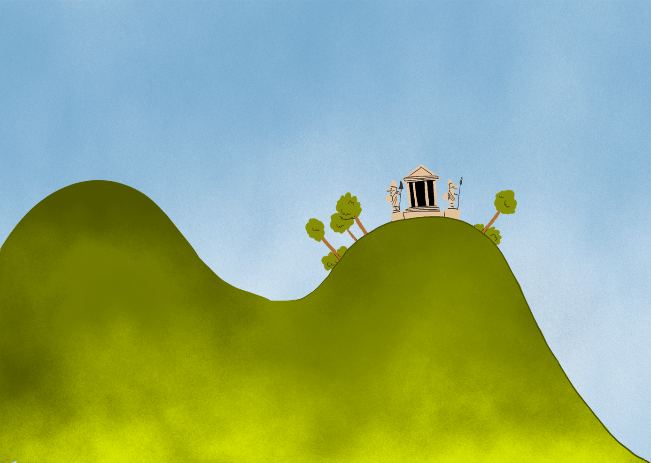





Nos personnages, Colombe, Braillard et Lablatte, changeant de rôles, d’époques et de costumes, nous éclaireront sur les us, les coutumes, les savoir-faire, les arts et les techniques, de toutes ces cultures. Notre série donnera la part belle aux femmes, aussi bien dans le choix des sujets que dans le déroulé des histoires. Colombe, avec son caractère bien trempé et son énergie débordante, deviendra Amazone, Reine de Nubie ou encore… gladiatrice !
Dans les temps les plus éloignés, nos personnages clownesques et maladroits, nous embarquent dans des aventures rocambolesques. D’une compétition de jeu de balle en Mésoamérique, aux mésaventures d’un forgeron de la civilisation Nok, en passant par la visite effrayante chez un dentiste égyptien, la série explorera cette immense période qui fourmille de détails atypiques.
Le jeune public plonge ainsi dans l’Histoire Ancienne, par le biais d’histoires accessibles et amusantes. Une Histoire ouverte à tous les horizons, avec des personnages attachants et un narrateur truculent, les meilleurs alliés des enfants pour leur première traversée dans cette époque farouche de l’Antiquité.

Slide 4




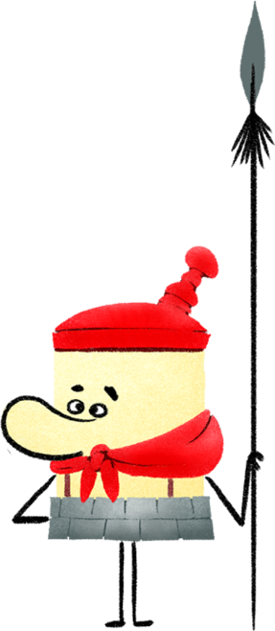
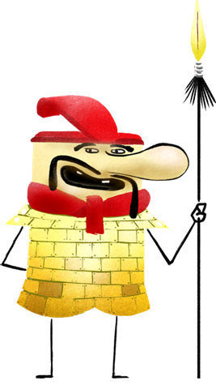
Enjeux pédagogiques
Nous voulons d’abord que l’enfant puisse identifier distinctement, dès le générique de début : la période historique, l’emplacement géographique et le nom de la civilisation. Mais nous voulons aussi nous distancier de la conception « classique » d’une histoire centrée sur la chronologie où l’enfant s‘épuise à se repérer sur une frise, et finit par se désintéresser du projet pédagogique. Nous nous inscrivons dans une ligne plus moderne : l’Histoire qui nous intéresse, cherche l’humain, les savoir-faire, les arts, les grandes inventions et leurs origines, les croyances les plus étonnantes… Nous pensons que c’est à travers les détails du réel et le quotidien, que nous serons le plus aptes à transmettre des premières connaissances avec humour.
Il ne s’agit pas de remplacer les cours d’Histoire, mais bien de les compléter, et de prolonger cet appétit de connaissances en variant l’approche des sujets. Puisqu’il n’y a d’histoire que pour comprendre le présent, nous avons voulu réaliser un programme où les cultures, dans toute leur diversité, sont représentées et valorisées. Nous souhaitons qu’après un épisode, le jeune spectateur, de lui-même, ouvre un livre ou partage, avec ses parents et ses copains, les anecdotes qui l’auront amusé dans la série.

Slide 5
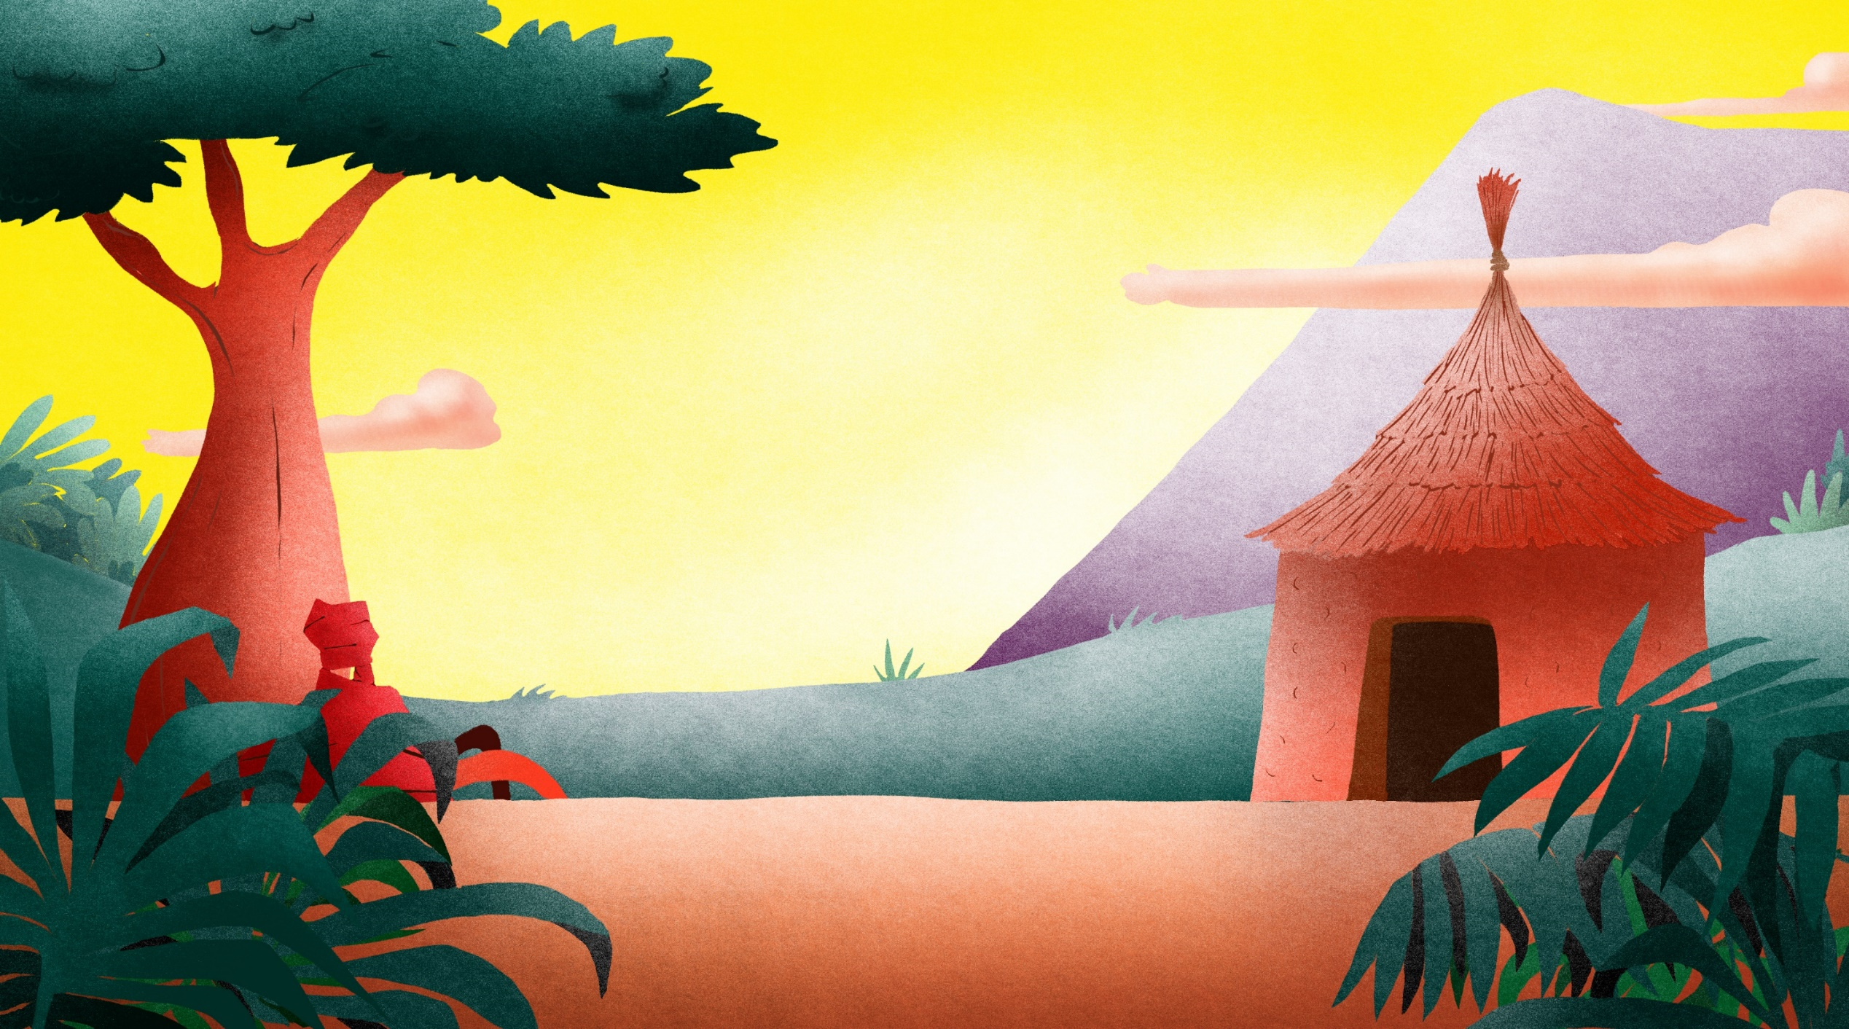
Intentions graphiques et animation
L’animation emprunte au cartoon son dynamisme : personnages vifs aux attitudes décalées, décors simples et stylisés. L’animation vise un rythme soutenu, explosif, et joue pleinement la carte du burlesque.
Le style graphique s’inspire de la même technique que la saison 1, avec de nouvelles références sur l’Antiquité, et leur retravail pour obtenir une image plus contemporaine : couleurs éclatantes, mouvements expressionnistes, séquences tirées du cinéma comique.
En arrière-plan, les décors, conçus dans l’esprit de cette 2D des Mondes Antiques, illustrent le contexte et la situation par des éléments clefs (maison, marchés, remparts, forêts...) sur un fond neutre animé par des éléments naturels (nuages, pluie, soleil...).
Dans cette saison, les éléments naturels incarnent aussi d’authentiques personnages, comme le dieu Soleil chez les Mayas, qui interagit avec les personnages en action.
Au premier plan, les personnages et les objets complètent l’ensemble. Pour cette nouvelle saison, « 1001 mondes antiques » voyage à travers les continents et prêtent à ses personnages, les couleurs de peau des différentes régions du monde.

Slide 6
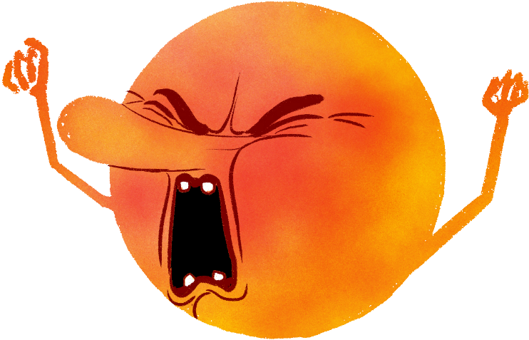


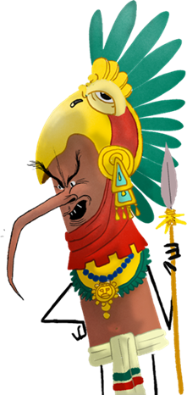

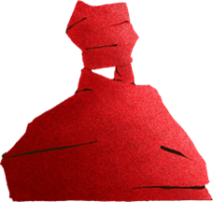
Rapport à l’écriture
• Nous souhaitons réduire les informations à l’essentiel pour se concentrer sur l’action et le gag. L’écriture doit pouvoir vulgariser l’Histoire par l’humour et prendre en compte les possibilités graphiques de l’univers 1001.
Graphisme
• Les visuels et les décors sont plus épurés qu’en saison 1.
• Les couleurs moins uniformes.
• Nous voulons créer un “colorboard” bien défini par continent.
Réalisation
• Le découpage des épisodes est dynamisé pour mettre en avant davantage de gags et d’actions.
• Des petites séquences “gif” au style enfantin sont utilisées plus fréquemment, au-dessus des personnages, signifiant un rêve, un fantasme, une peur... Ces séquences peuvent être plus développées et devenir aussi plus pédagogiques, pour montrer un projet de construction, un processus, un schéma etc., tout en gardant un rendu enfantin / brinquebalant. Exemple : Lablatte prenant en main les commandes du Colisée imagine des ennemis aux proportions surhumaines...
• Nous souhaitons également nous servir de codes cinématographiques en clin d’œil pour mettre en scène l’action et nourrir la dramatisation. Ces codes pastichés sont utilisés pour mettre en place la trame narrative. Exemples : Kill Bill et Spartacus pour le Colisée - Olive et Tom pour le jeu de balle - duel de western – science-fiction...

Slide 7
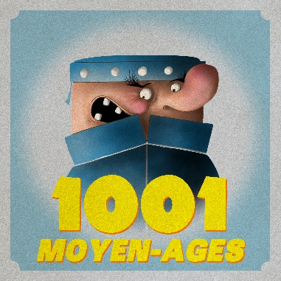
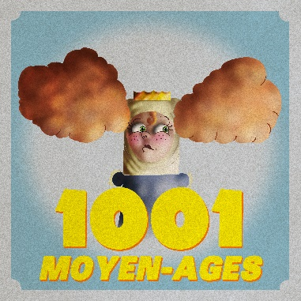
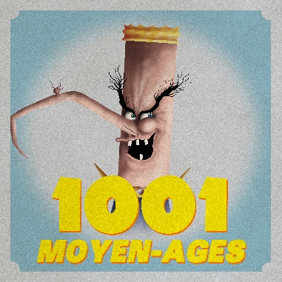
Personnages
Les « héros » de la série :
BRAILLARD – le colérique au grand cœur
Personnage fonceur et énergique, parfois naïf et gaffeur. Rustre et bourru mais finalement charismatique et au grand cœur, BRAILLARD incarne l’homme dans tout ce qu’il a d’entreprenant et d’aventurier. Gladiateur ou inventeur, villageois ou artisan, il sera toujours ce personnage fanfaron et culotté que l’on se plaira à retrouver plein d’enthousiasme tout au long de la série.
COLOMBE aussi attachante que piquante
Curieuse et intrépide. Tour à tour charmante, caractérielle, vindicative ou maligne, COLOMBE est une jeune fille pleine de surprises. Elle sait se faire respecter. Ses humeurs comme ses sourires lui permettent de traverser les mondes antiques, en se débrouillant toujours pour s’en sortir avec ruse et malice. Mais son assurance pleine de maladresse va lui jouer des tours...
LABLATTE – le fourbe un brin susceptible
Intrigant, sournois et calculateur, LABLATTE incarne l’homme dans toute sa dimension de fourberie, de tartufferie et de cruauté. On comprendra bien vite que son machiavélisme lui vient de ses complexes et qu’il n’a finalement pas si mauvais fond. Il endossera les rôles des puissants ou bien même de simples gens si tant est que ceux-ci font preuve d’un esprit retors !

Slide 8
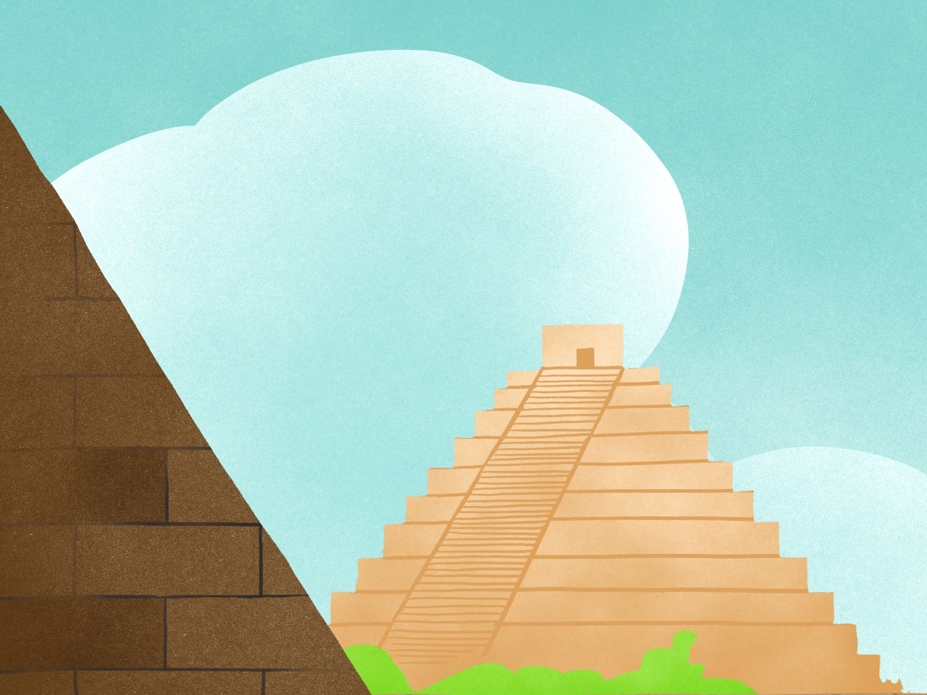
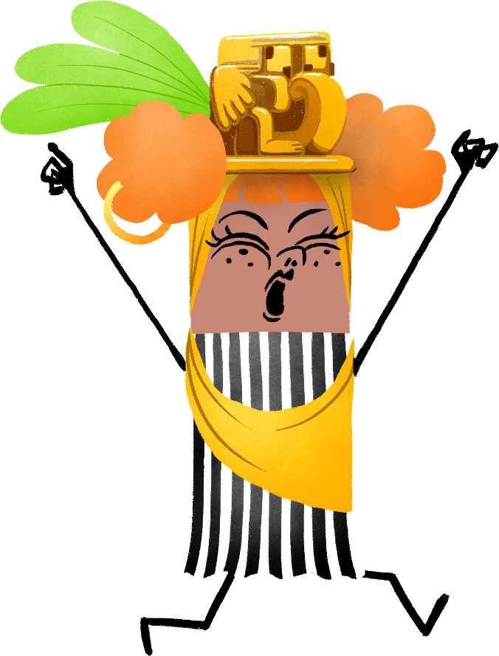
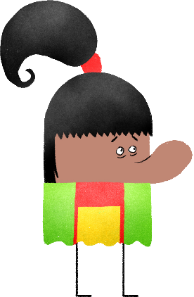

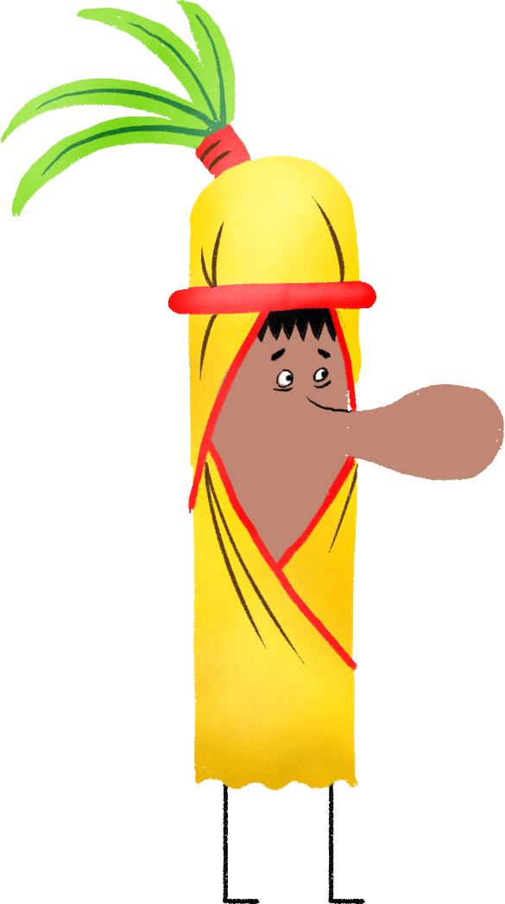

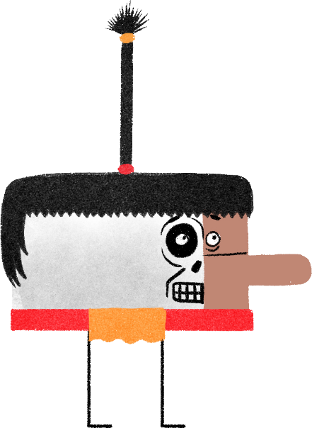
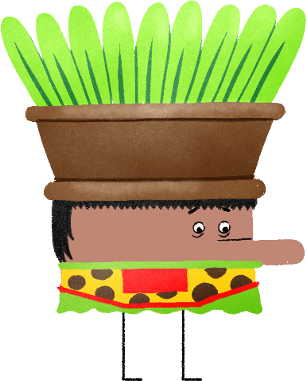
Ces 3 caractères vont chacun endosser différents rôles et interpréter tous les personnages de nos histoires. Ils ont le pouvoir de traverser les époques, les territoires, les civilisations. Récurrents en fonction des besoins des épisodes, ils sont les personnages principaux de nos récits. Le spectateur s’attache à eux, en les retrouvant d’épisodes en épisodes.
Les Petits-Vilains
Présents dans tous les épisodes, les Petits-Vilains sont une joyeuse bande de trublions clownesques et maladroits : ils représentent les femmes et les hommes des mondes antiques, et viennent incarner les petits acteurs facétieux de l’Histoire. Simplets et charmants, ils sont pris dans les tourments de l’Antiquité et rendent cette époque familière aux enfants.

Slide 9
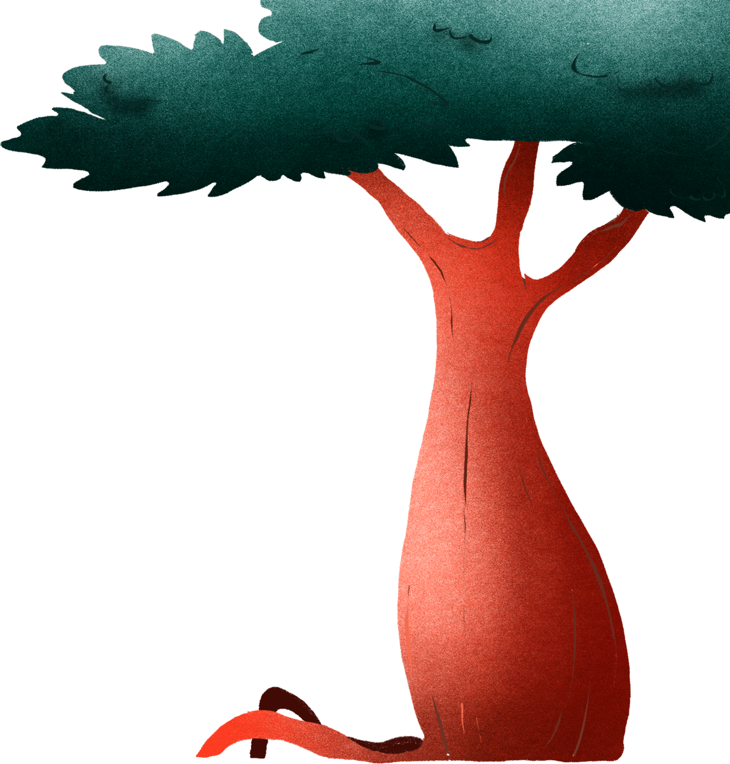
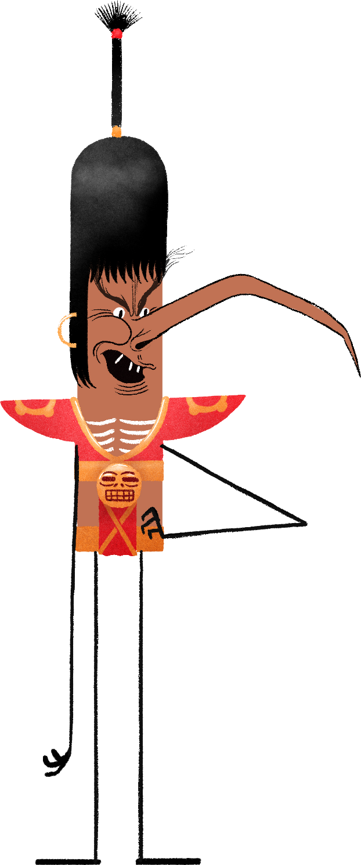
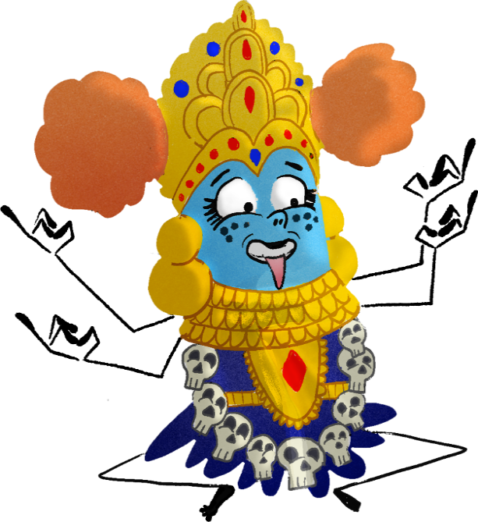
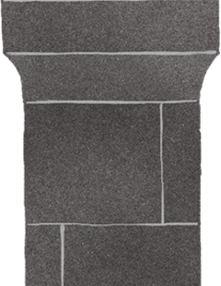


NOTE SUR LE LANGAGE DES PERSONNAGES
Les « paroles in » des personnages sont limitées dans chaque épisode.
Le langage des personnages est simple, ponctuel et s’inspire du jargon des différentes civilisations. Les enfants s’amuseront de ces jeux et sonorités – tandis que les plus âgés saisiront certaines références, reconnaissant l’étymologie ou le champ lexical de telle ou telle expression.
Certains personnages possèdent aussi un gimmick comme celui de Braillard qui se présente avec fracas dans chacun des épisodes.
SEQUENCES
Générique : Le générique s’ouvre en musique avec la chanson 1001 mondes antiques de la série. A la fin du générique, la voix off et l’image localisent géographiquement et historiquement le sujet de l’épisode.
Des séquences de situations : La voix OFF et l’action IN s’y entremêlent étroitement. Le narrateur provoque les personnages, dans une synchronie entre narration et action à l’image.
Des séquences d’actions : Lors de ces purs moments d’actions, la voix off s’efface et laisse les P’tits Vilains faire leurs acrobaties.
Des séquences d’informations : La voix OFF est alors plus autonome, notamment pour commenter des cartes, des schémas, des croquis, inspirés des images d’époque.

Slide 10

Les épisodes
L’Antiquité est un sujet inépuisable. Il y a 1001 possibilités de rentrer dans cette fourmillante période de l’histoire. Les thématiques choisies pour chaque épisode sont principalement puisées dans les us et coutumes, les arts et les techniques et l’organisation de la société. Quelques épisodes sur les grandes inventions, les grands phénomènes ou bien les grandes architectures, constituent les « points de repères » nécessaires pour se situer dans l’Histoire. Les thématiques historiques qui architecturent les épisodes vont se fondre dans la narration en donnant la part belle à la fiction et aux péripéties des personnages.
1 – JEU DE BALLE > Amérique centrale, à partir de 2 000 avant notre ère à 1 523 de notre ère : Durant l’Antiquité, le jeu de balle, ancêtre du basket-ball, est le sport préféré des civilisations amérindiennes. Rien de mieux que ce jeu pour divertir la foule et honorer les dieux. Mais gare aux tricheurs comme Lablatte… car la colère des dieux ne fait pas de cadeau !
2 – DANS L’ARÈNE DU COLISÉE > Italie, Rome, de l’an 80 au 523 de notre ère : Le Colisée, la plus grande construction de l’Antiquité romaine, est le terrain de jeu préféré des romains. Idéal pour les combats de gladiateurs ou les reconstitutions de batailles navales… Quand il faut s’amuser, l’Empereur Lablatte a de la suite dans les idées !
3 – PREMIÈRE ÉCRITURE > Mésopotamie, à partir de 3 400 ans avant notre ère : Avec l’invention de l’écriture cunéiforme, les Sumériens inventent aussi les premières écoles. Des écoles de scribes où l’on apprend à lire, écrire et compter. Mais avec Braillard sur le banc des écoliers, la discipline laisse à désirer.
4 – DIVIN CHOCOLAT > Mésoamérique : vers 600-500 ans avant notre ère : Chez les Mayas, on raffole du chocolat. Malheureusement, tout le monde ne peut pas en profiter. Rare et précieux, le cacao est réservé aux puissants. Mais quand on est gourmand comme un Braillard, on est prêt à tout pour se régaler de sa boisson préférée.
5 – BEAUTÉ MAYA > Mésoamérique, de 2 000 avant notre ère à 1 523 de notre ère : Chez les Mayas, la beauté n’est pas de tout repos. Et en se préparant pour leur rendez-vous galant, Colombe et Braillard sont bien placés pour le savoir. Au programme : tatouages, piercings, et autres supplices. Aïe ! ça fait mal.

Slide 11
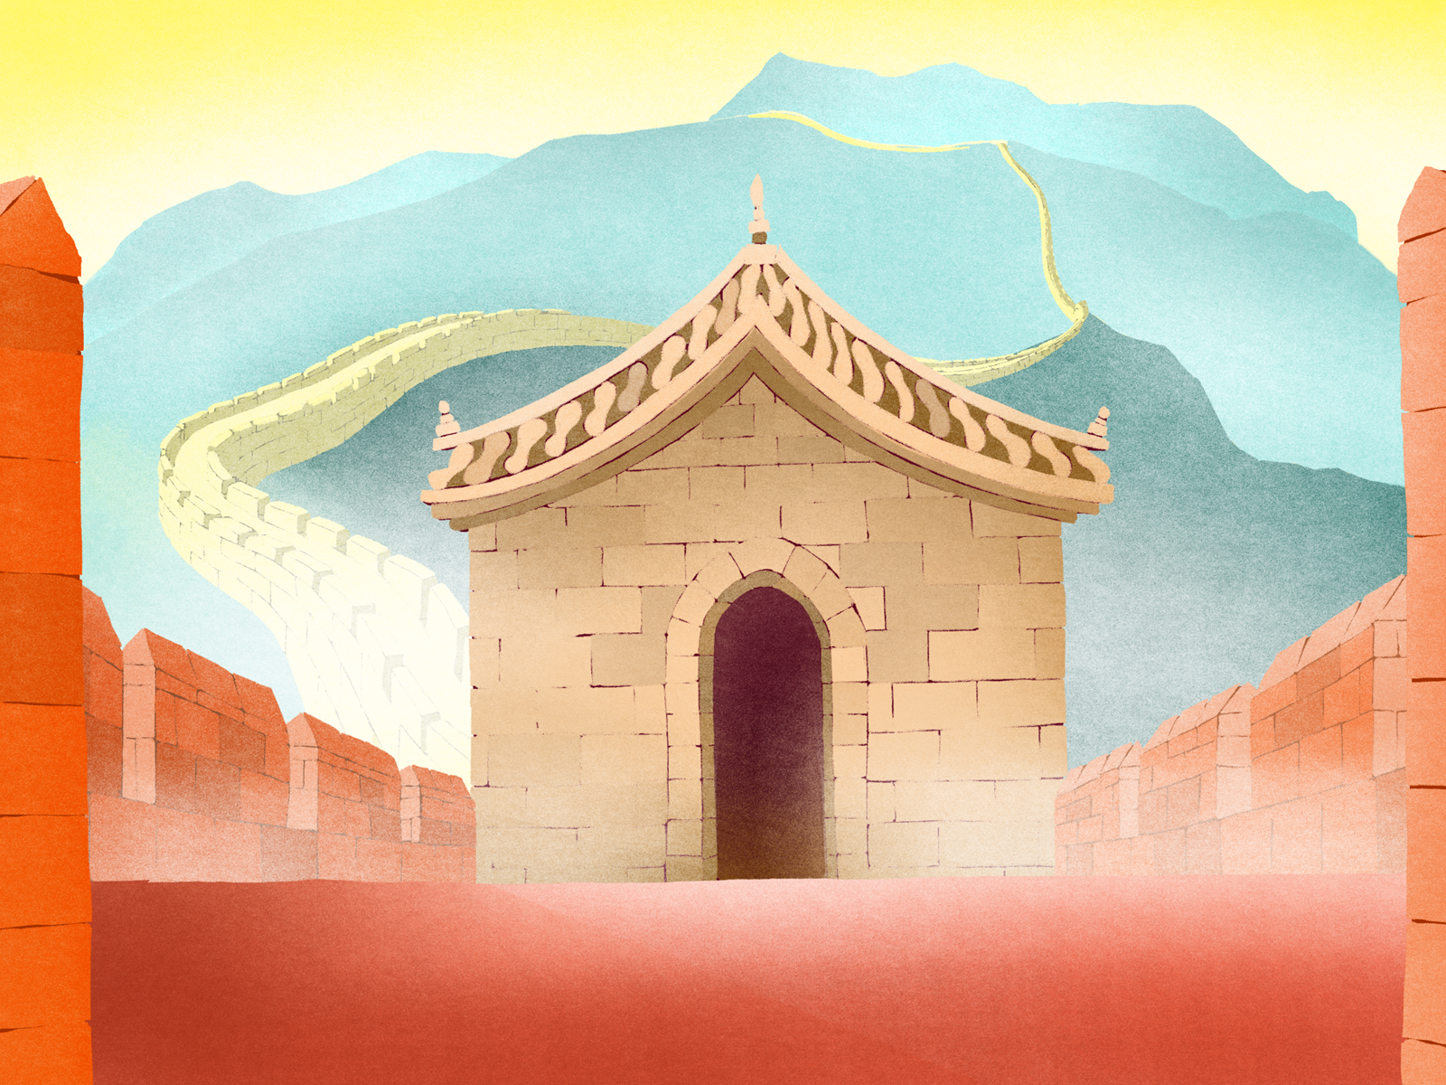

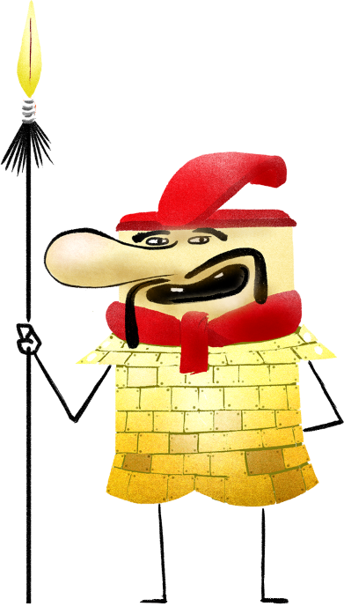
9 – LES METIERS FOUS > Rome, entre et 1 et 500 de notre ère : Urinator, stercorarius ou nomenclator, ces drôles de professions en disent long sur l’organisation de la société et les croyances des Romains. Alors quand Braillard n’a plus un sou en poche, il découvre les métiers les plus farfelus de l’Antiquité.
10 - TOUPIES ET CERFS-VOLANTS > Chine, vers 190 avant notre ère : En Chine Ancienne, quand il s’agit de jouer, on ne manque pas d’idées ! Pour se divertir ou pour entrainer les soldats, les Chinois inventent la toupie, le polo et même les premiers cerfs-volants. Avec les jeux des chinois, Braillard n’est pas prêt de s’ennuyer
11 - PAUSE LATRINES > Rome, an 65 de notre ère : Il n’y a pas que le Colisée et les bains publics qui font la gloire de Rome ! Les toilettes, appelées aussi latrines, ne manquent pas d’épater ceux qui s’y rendent, pour tout un tas de raisons surprenantes qu’il ne serait pas poli d’exprimer ici…
12 - ARCHERS NUBIENS > Nubie-Soudan, à partir de 2 500 ans avant notre ère : En Nubie, l’arc est une vraie passion ! Tirs de précision, pluies de flèches, pour les nubiens le maniement des arcs n’a pas de secret. Et les enfants, même les plus maladroits, rêvent d’imiter les grands archers comme Braillard ! À leurs risques et périls !
6 – HÉRON L’INVENTIF > Grèce Antique, an 1 à 100 de notre ère : Bienvenue chez le célèbre ingénieur Héron d’Alexandrie ! Vous serez accueilli par le premier robot au monde, et ce ne sera pas la seule surprise de cette visite des lieux, truffés d’inventions totalement époustouflantes pour cette époque lointaine !
7 - BIENVENUE CHEZ LES NOKS > Nigéria, de 1500 avant notre ère à 500 ans de notre ère : Célèbres artistes, connus pour leurs statuettes en terre cuite, les Noks sont aussi d’excellents forgerons et d’incroyables potiers. Et grâce à la gourmandise de Braillard, ils se révèlent experts en miel et créateurs de ruches innovantes…
8 - LES COURSES DE CHARS > Rome, an 65 de notre ère : Durant la Rome Antique, les courses de chars ont un succès fou ! Braillard et Colombe se retrouvent au Circus Maximus pour soutenir leur champion dans une ambiance électrique. Mais attention : avec les supporters les plus fous, il faut parfois s’attendre à tout !

Slide 12

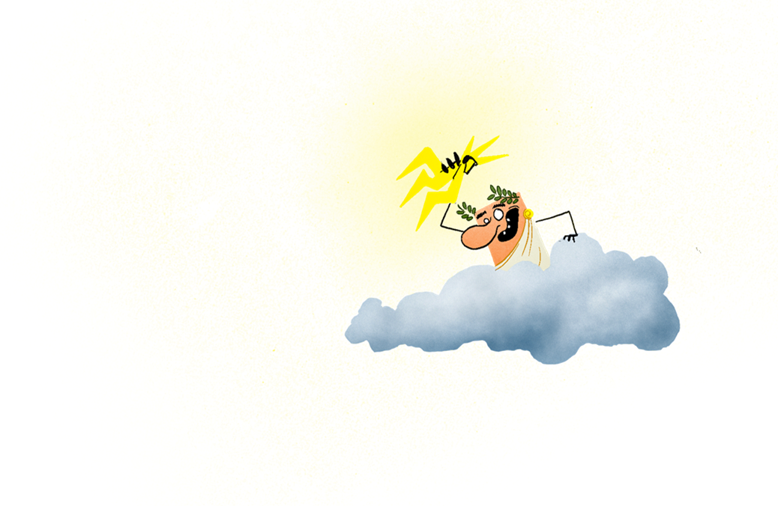
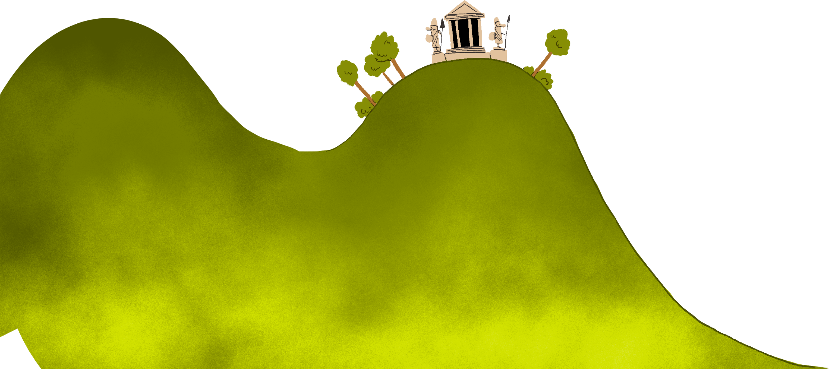
13 - MEDECINE CHINOISE > Chine, dynastie Qin, 214 avant notre ère : De tout temps, l’homme se fait des bobos, mais avec la médecine chinoise, il y a toujours une solution. Vertus des plantes médicinales, piqures des aiguilles d’acupuncture, voire même étranges remèdes magiques, avec le docteur Braillard, la santé, c’est compliqué !
14 - PLACE AU THÉÂTRE > Grèce, à partir du 300 avant notre ère : C’est en Grèce Antique que les toutes premières pièces sont nées des chansons et des danses exécutées lors des fêtes religieuses. Braillard et Colombe nous font découvrir tragédie, comédie et poésie, à travers le théâtre de la vie !
15 – LA RAGE DE DENTS > Egypte, à partir de 2 700 ans avant notre ère : Durant l’Egypte antique apparaissent les dentistes. Mais leurs techniques ne sont pas les mêmes qu’aujourd’hui. Loin de là… Pour certains enfants, aller chez le dentiste, c’est même un vrai supplice.
16 - L’ARMÉE DU DRAGON > Chine, dynastie Qin, Entre 221 et 207 avant notre ère : En Chine Ancienne, l’Empereur Qin, père de la grande muraille, unifie son royaume d’une main de fer et se fait beaucoup d’ennemis. Mais avec Qin, nulle défaite possible. Même après sa mort, une étrange armée de soldats sera là pour le défendre.
17 - SUR LE MARCHÉ D’AKSOUM > Erythrée et Ethiopie, entre 100 et 640 de notre ère
Le royaume d’Aksoum est incontournable pour les commerçants du monde entier qui échangent les derniers produits à la mode et les marchandises les plus luxueuses. Mais quand Braillard vient faire ses courses, il n’a qu’un sou en poche et beaucoup de malice…
18 - SACRÉ CHAT > Egypte, à partir de 2 000 avant notre ère : Adoré en Egypte Antique, le chat est une véritable star. Mais être vénéré par la population n’est pas de tout repos. Victimes de leurs succès, les chats sont parfois maltraités. Mais heureusement, certains finissent par retomber sur leurs pattes.

Slide 13

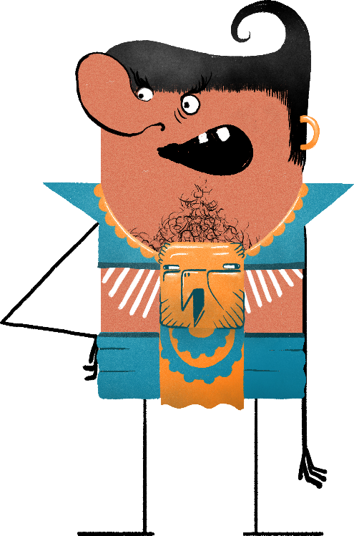
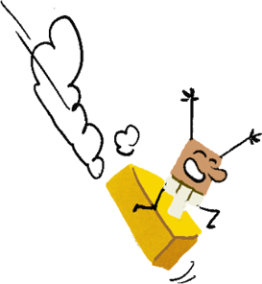
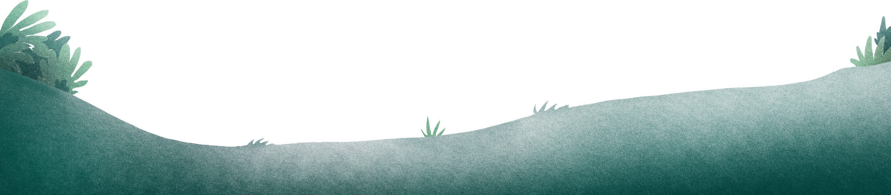
19 – CONCOURS D’ELOQUENCE > Grèce, entre 500 et 401 avant notre ère : En Grèce Antique déjà, les citoyens se réunissent pour débattre des problèmes de la cité. Mais pour qui veut prendre la parole sur la colline de la Pnyx, mieux vaut bien savoir parler ! Pour Braillard qui bafouille et s’embrouille, pas facile de convaincre la foule…
20 – OPERATION PAPYRUS > Egypte, entre 288 et 222 avant notre ère : La somptueuse bibliothèque d’Alexandrie est construite par les Ptolémée pour réunir tous les grands ouvrages de l’époque. Mais pour se les procurer, ce n’est pas une mince affaire. Heureusement, avec l’opération papyrus, tous les coups sont permis !
21 – L’ART DU POIL > Mésopotamie, à partir de 3 400 ans avant notre ère : En Mésopotamie, le poil est à l’origine de beaucoup de croyances et de règles à respecter. Et pour être bien vu en société, mieux vaut ne pas être mal peigné. Heureusement pour Braillard, les coiffeurs de l’époque sont très créatifs !
22 – LA LEGENDE DES AMAZONES > Grèce, à partir de 800 avant notre ère et 100 après notre ère. : Qui aurait cru que les Amazones, ces impressionnantes guerrières à cheval, bien connues à travers la mythologie, sont inspirées de modestes bergères ?

Slide 14




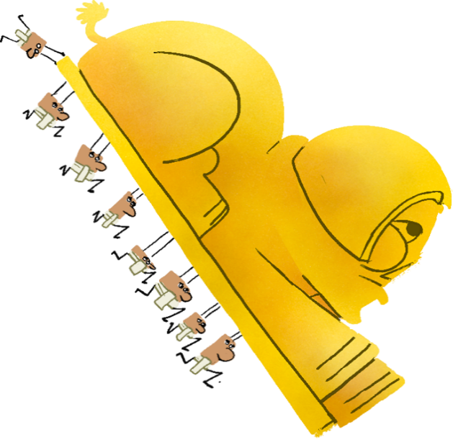
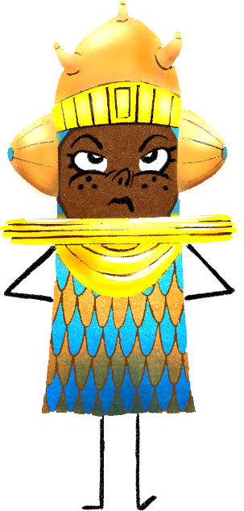
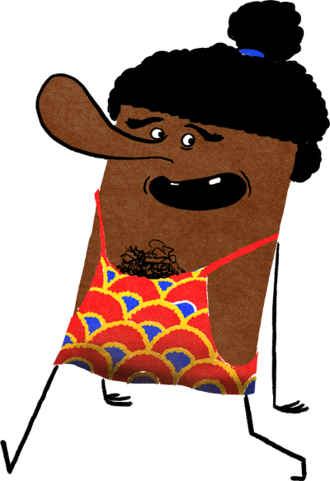


23 – LE YOGA DES ORIGINES > Inde Ancienne, à partir de 400 avant notre ère : Le yoga ne date pas d’hier mais bien de l’Antiquité ! L’Inde ancienne ouvre la voie avec des pratiques exigeantes et pour le moins athlétiques. Braillard, apprenti yogi, manque furieusement de discipline pour égaler la sagesse du Maître Lablatte.
24 – LA POLICE DE LA JOIE > Inde, Empire Maurya, entre 264 à 232 avant notre ère : Après un règne des plus cruels, l’Empereur Ashoka veut s’offrir un bon karma. Il décide de répandre le bien dans toute l’Inde, avec l’aide de sa sévère « police de la joie ». Avec Ashoka, le bonheur, ça ne rigole pas !
25 - REINES NOIRES > Royaume de Koush, à partir de 2 500 à 30 avant notre ère : Le royaume de Koush n’entretient pas de bonnes relations avec son voisin égyptien. Si les deux Empires savent parfois collaborer, ils aiment surtout guerroyer. Heureusement pour les Koushs, ils peuvent compter sur leurs Reines pour remporter la bataille.
26 – COLLECTION GLADIATEUR > Rome, entre 264 avant notre ère 410 de notre ère : Le défilé printemps-été de la collection « gladiateur » arrive bientôt dans l’arène. Le provocator, le mirmillon, le sécutor ou le rétiaire, vous révélent leurs plus belles armures, au péril de leur vie !

Slide 15

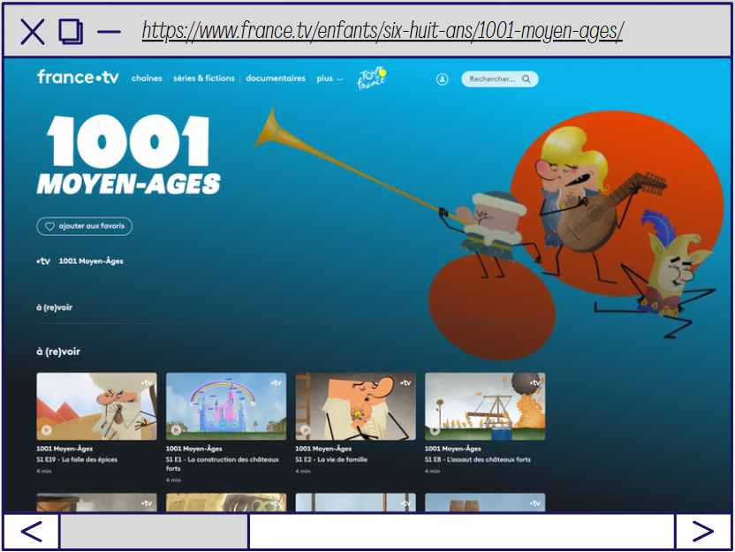
1001 moyen-âges
, à retrouver sur OKOO
https://www.france.tv/enfants/six-huit-ans/1001-moyen-ages/

Slide 16
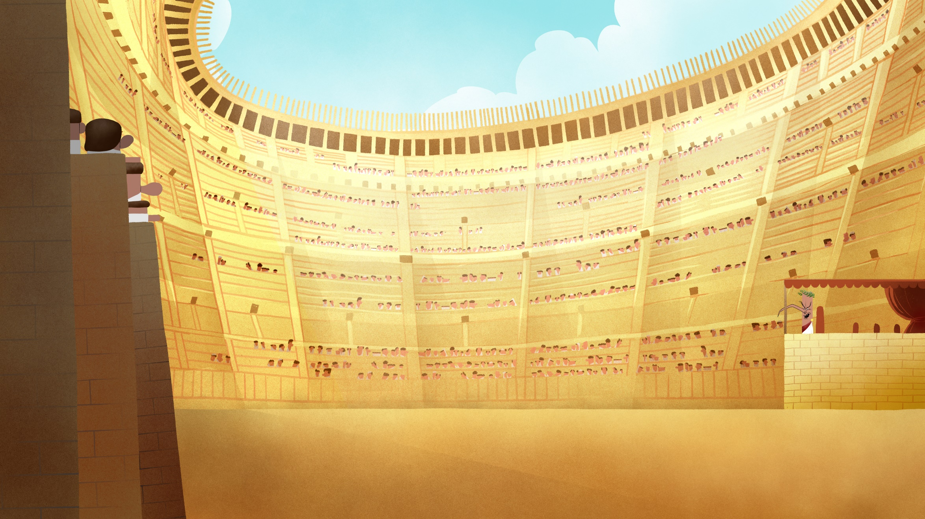

Laurent Lesperon
producteur
06 76 76 76 50
l.lesperon@ecransdumonde.com
Gladys Morchoisne
productrice exécutive
06 03 91 41 77
gladysmorchoisne@yahoo.fr
Alice Colin
directrice de production
06 89 56 32 54
a.colin@ecransdumonde.com

